Slide 1
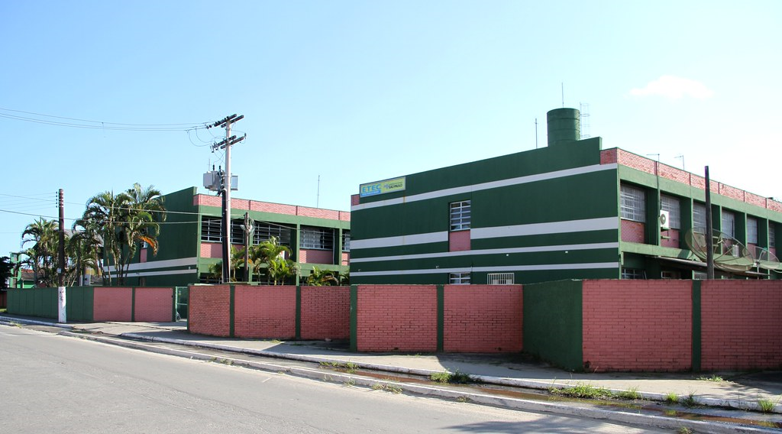


Eduardo Dos Santos Ferreira
Orientador: Wellington Costa

Slide 2





INTRODUÇÃO
O site escolar é a ferramenta crucial para promover uma comunicação eficaz, fornecer informações. Investir nessa plataforma é um passo importante para garantir o desenvolvimento da comunidade.

Slide 3




RELEVÂNCIA
O Website escolar Etec de Itanhaém, deve fornecer uma comunicação eficaz, acesso a recursos educacionais, facilitar a comunicação, e disponibiliza documentação oficial.

Slide 4



PROBLEMÁTICA
Documentação
Dados
Atualizados
Fontes
de
Estudo

Slide 5






PERTINÊNCIA
Programação
Banco de Dados

Slide 6








PERTINÊNCIA
Framework
Design

Slide 7




VIABILIDADE
Hospedagem
Manutenção
Segurança

Slide 8


Fundamentação Teórica
Escola:
Comunicação eficiente
Prestação de contas
Eficiência Administrativa
Envolvimento com os Pais
Redução de custos
Professores:
Facilidade de comunicação
Economia de tempo
Envolvimento com os Pais
Circulação de informação
Gestão de planos de aula
Alunos:
Acesso a recursos
Engajamento e participação
Envolvimento com os Pais
Circulação de informação
Atividades extracurriculares

Slide 9


OBJETIVO GERAL
Comunicação
Informação
Praticidade

Slide 10


OBJETIVO ESPECÍFICO
Melhorar a Comunicação
Acesso a Informações
Engajamento da Comunidade
Divulgação de Eventos
Processos Administrativos

Slide 11
 | 01/ago | 02/ago | 01/set | 02/set | 01/out | 02/out
Pertinência | x
Relevância | x
Viabilidade | x
Justificativa |  | x
Objetivo Geral |  | x
Objetivo Específico |  | x
Problematização |  |  | x
Referencial Teórico |  |  |  | x
Metodologia de Pesquisa |  |  |  | x

Slide 12

REFERÊNCIAS
Havard Website: https://www.harvard.edu/
Etec de Itanhaém (2009) (Não disponível)
Inext Website: http://www.youlikecursos.com.br/
Project-Aeolian (Protótipo Do Projeto-Eden)
Project-Eden (Protótipo do Projeto-Etec)
Oxford Website: https://www.ox.ac.uk/
"JavaScript: O Guia Definitivo" David Flanagan:
https://www.academia.edu/40442620/JavaScript_O_Guia_Definitivo_v

Slide 13



Obrigado!!

